Slide 1
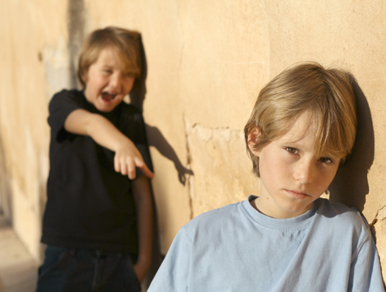
BULLYING EN NIÑOS PREESCOLARES
EQUIPO 2:
FABIOLA RODRIGUEZ
SAMARA DE LA ROSA
ANDREA RIOS
ESTRELLA ARELLANO

Slide 2
¿Qué es el bullying?
Es agredir o humillar a otra persona. Insultar, divulgar rumores, lastimar físicamente o intencionalmente; ignorar a alguien también son formas de bullying.
El bullying es un problema que afecta a millones de niños sin importar de donde son ni de donde vienen. Es un problema grave, principalmente en las escuelas. Es un problema que necesita ser resuelto cuanto antes

Slide 3
Características del bullying
Suele incluir conductas de diversa naturaleza (burlas, amenazas, agresiones físicas, aislamiento sistemático, etc.).
Tiende a originar problemas que se repiten y prolongan durante cierto tiempo.
Suele estar provocado por un alumno, apoyado por un grupo, contra una víctima que se encuentra indefensa.
Se mantiene debido a la ignorancia o pasividad de las personas que rodean a los agresores y a las víctimas sin intervenir directamente.
La víctima desarrolla miedo y rechazo al contexto en el que sufre la violencia; pérdida de confianza en sí mismo y en los demás y disminución del rendimiento escolar.
Disminuye la capacidad de comprensión moral y de empatía del agresor, mientras que se produce un refuerzo de un estilo violento de interacción.
En las personas que observan la violencia sin hacer nada para evitarla, se produce falta de sensibilidad, apatía e insolidaridad.
Se reduce la calidad de vida del entorno en el que se produce: dificultad para lograr objetivos y aumento de los problemas y tensiones.

Slide 4
TIPOS DE BULLYING
Físico: empujones, patadas, agresiones con objetos, etc. Se da con más frecuencia en primaria que en secundaria.
Verbal: insultos, menosprecios en público, resaltar defectos físicos, etc. Es el más habitual.
Psicológico: minan la autoestima del individuo y fomentan su sensación de temor.
Social: pretende aislar al joven del resto del grupo y compañeros

Slide 5
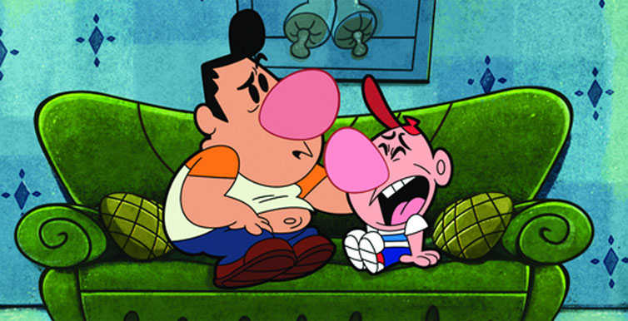
CONSEJOS
SÉ AMIGABLE Decir palabras amables al niño que sufrió de bullying es un gran gesto y hace la diferencia. Intenta algo así como: "Lamento mucho lo que te ocurrió". Déjale saber que el bullying es inaceptable y que él no debe culparse a sí mismo por ello. Aún mejor sería que lo invitaras a ser tu amigo.

Slide 6
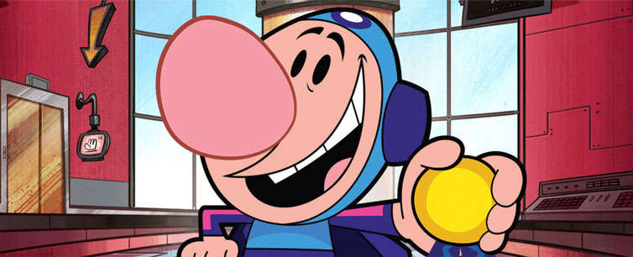
HABLA CON UN ADULTO Tienes que hablar con alguien, con tus padres, con algún profesor o con alguien de confianza para que intervenga y detenga el bullying. Recuerda, pedir ayuda no es delatar a nadie, es ayudar a alguien.

Slide 7
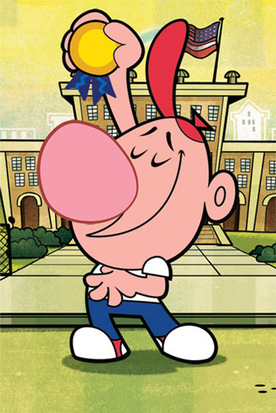
INVOLÚCRATE Sé voluntario para ayudar en el programa de prevención de bullying de tu escuela. Si no existe, postúlate para crear uno. Convence a todos en tu escuela para hablar en contra del bullying. Juntos podemos detener al bullying. ¡No te quedes callado!

Slide 8
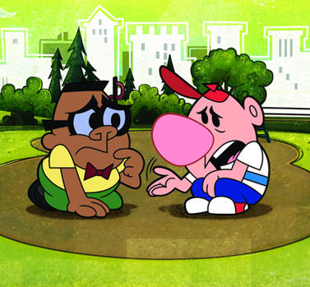
Ya sea que estés siendo víctima de bullying o seas testigo de un ataque contra otros, hay muchas cosas que puedes hacer para pararlo. Lo mejor es que NO TE QUEDES CALLADO.

Slide 9
¿Cómo afecta el bullying?
FISICAMENTE | MENTALMENTE
• El acoso Físico se refiere a ataques como patadas, empujones, escupidas, tirones de pelo, encerrar a los compañeros por la fuerza o meterles la cabeza en el inodoro, bajarles los pantalones entre otras cosas, son aspectos que dejan secuelas de las agresiones en el cuerpo del infante, y pueden permanecer para el resto de su vida •Incluso pueden llegar a rechazar su cuerpo, buscando salidas fáciles como el suicidio | Se vuelven personas inseguras (miedo) Falta de autoestima Sentimiento de culpa Suelen carecer de fuertes lazos familiares y están poco interesados por la escuela Se vuelven personas ansiosas Comienza a creer que merece esas agresiones Desequilibrio emocional Puede llevarlo a pensar en ideas suicidas Puede presentar conductas autodestructivas como: anorexia nerviosa, bulimia, estrés post- traumático

